Slide 1
Une IA agentique pour détecter/analyser/créer des connaissances sémantiques
Véronique VENTOS, Nathanael FIJALKOW, Colin DEHEEGER, Ella DIJKSMAN, Dominique BOUTHINON

Slide 2
Kimind testbed pour
développer et évaluer
une de nos approches Agentic AI

Slide 3
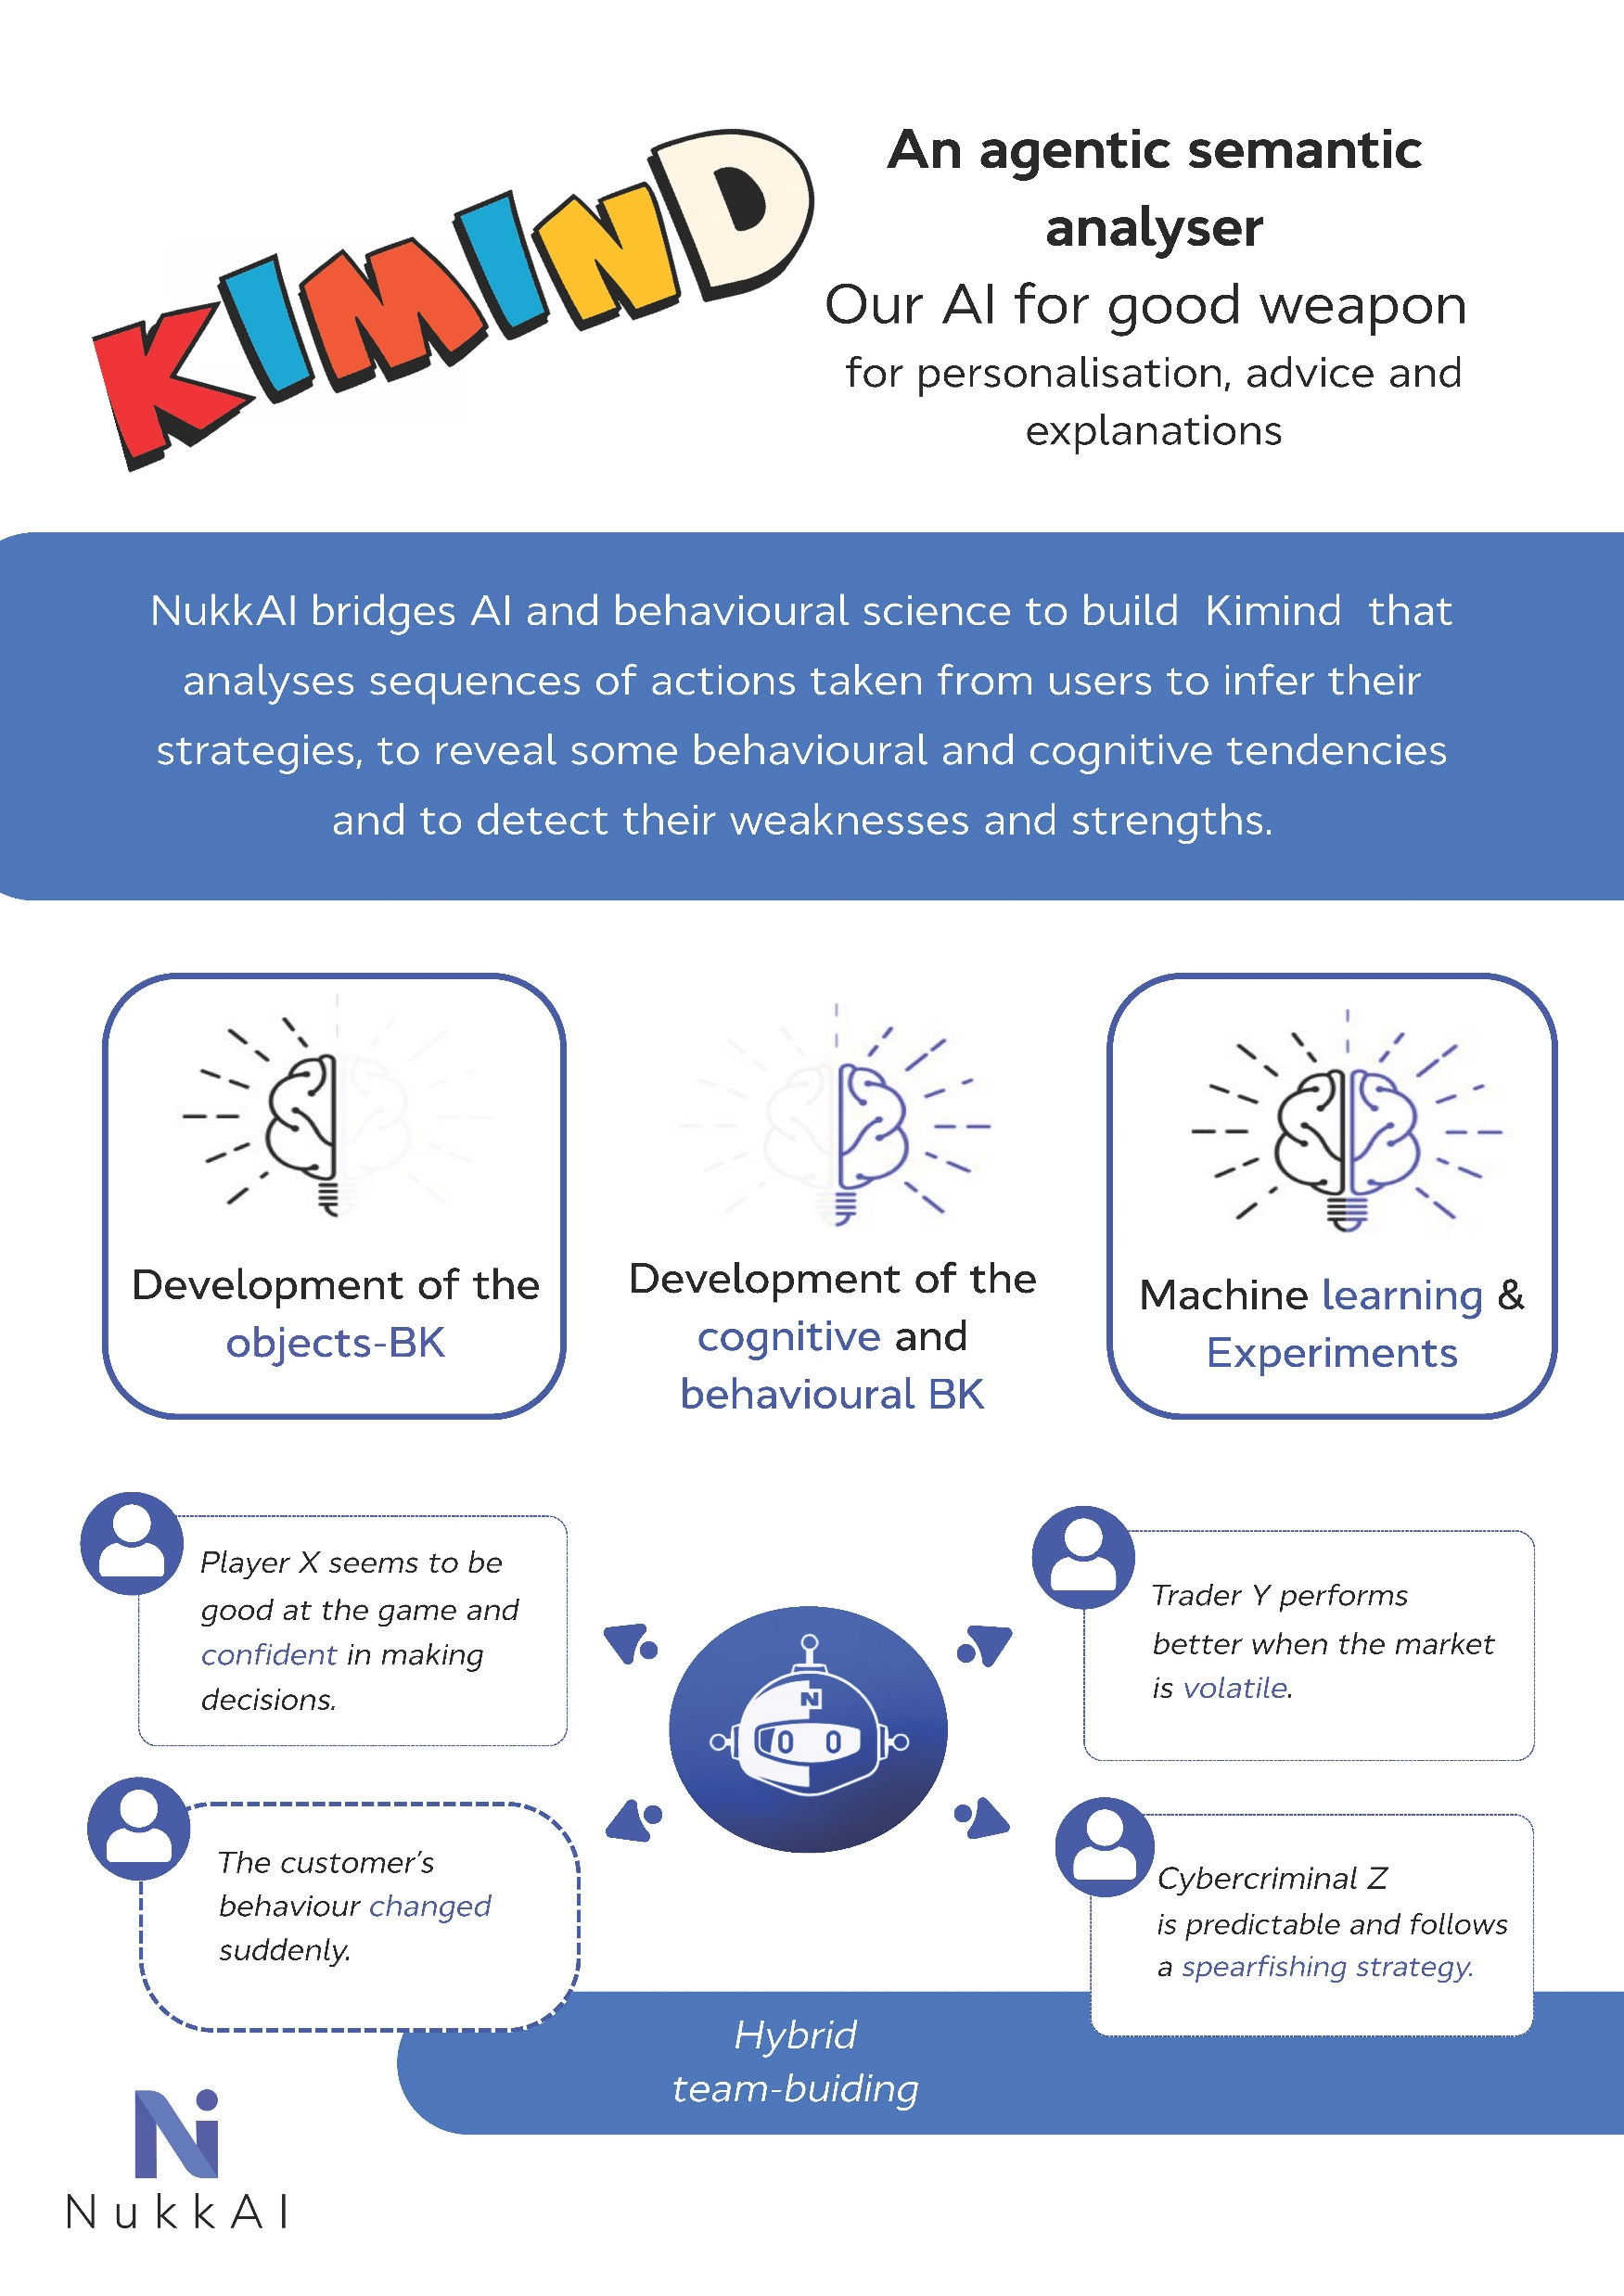
Objectifs

Slide 4
Kimind le jeu (rappel)

Slide 5

Kimind : un jeu de réflexion et de stratégie
chaque carte a une couleur (blue, green, red, yellow) et une valeur (de 1 à 10)
La somme des valeurs des cartes est connue
Les cartes ont des couleurs différentes
Les valeurs des cartes sont ordonnées en fonction des couleurs
Deviner 4 cartes cachées sachant :

Slide 6
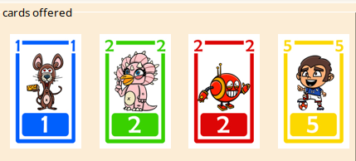
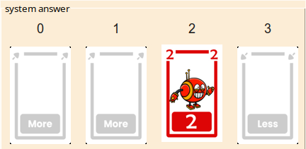
Tour de jeu
cartes proposées
réponse du système
Le joueur raisonne à partir des réponses du système

Slide 7
Architecture agentique

Slide 8

Une coopération cyclique d’agents (dont l’humain)
Parties jouées d’un joueur
Énoncé Kimind
Analyse jeu
BK_enonce
(difficulté, stratégie)
Analyse énoncé
BK joueur
BK
énoncé wrt joueur
LLM
Qualifie difficulté énoncé relativement au joueur
BK langue
naturelle

Slide 9
Démonstrations

Slide 10
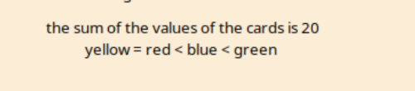
On peut caractériser la difficulté de tout énoncé Kimind
Énoncé Kimind
BK_enonce
(difficulté, stratégie)
Analyse énoncé
- Sum : 20
- Colours order : yellow = red < blue < green
- Solution : [c(0,yellow,3),c(1,green,10),c(2,blue,4),c(3,red,3)]
- Instance characteristics
- Number of possible solutions : 168
- Difficulty : very_difficult
- Value-guessing strategy : dichotomic
- Colours order of the solution : different

Slide 11
1) On peut découvrir la façon de joueur d’un joueur
parties jouées d’un joueur
Parties
Analyse jeu
BK joueur

Slide 12
2) Un humain peut ajouter des connaissances
Parties
/* ======INFORMATION ON THE PLAYER ========== */
name(jean).
confident(jean)
/* =========== jean's PLAYING ================== */
respects_colours(jean).
respects_sum(jean).
plays_dichotomic(jean).
fast_player(jean).
strong_player(jean).
struggles_with_higher_numbers(jean).

Slide 13
3) Ce qui permet de créer de nouvelles connaissances
BK_enonce
(difficulté, stratégie)
BK joueur
BK
énoncé wrt joueur
LLM
Qualifie difficulté énoncé relativement au joueur
BK langue
naturelle

Slide 14
Travail en cours

Slide 15
Enseignement adaptatif (adaptive learning)
Proposer des parties (défis, pédagogie,...)
à un joueur en fonction des ses caractéristiques
(personnalité et façon de raisonner)

Slide 16
Réutiliser l’architecture et la technologie dans d’autres contextes

Slide 17
L’architecture et la technologie sont transférables
BK joueurs
BK parties
BK
clients
BK
produits
Agents + humain + LLM
Agents + humain + LLM
BK joueurs relativement aux parties
BK joueurs relativement aux parties
BK joueurs relativement aux parties
BK clients relativement aux produits
Quelle type de partie pose le plus de difficulté à tel joueur ?
Tel client va préférer quels types de produit ?

Slide 18
Merci !
Des questions ?

